Slide 1
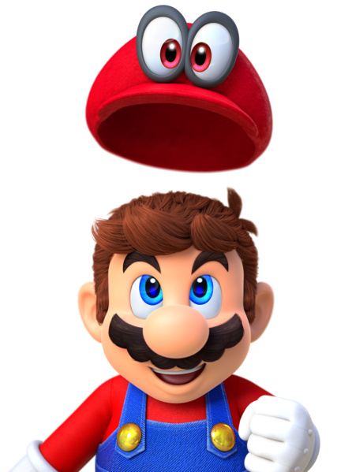
Not New super Mario
Ismael Fernández y Álvaro Poyatos

Slide 2

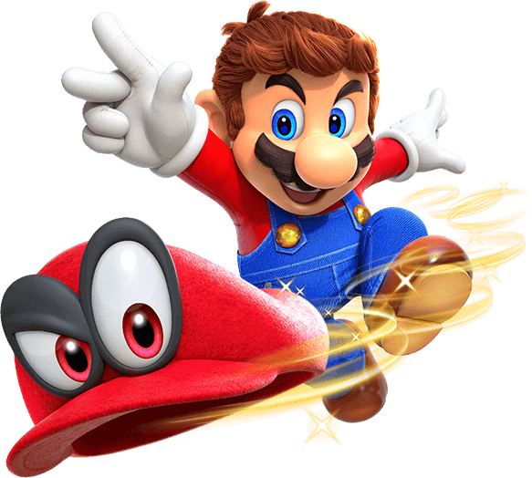
¿Qué hemos hecho?
Movimiento de Mario.
Gorra y captura de enemigos funcionales.
Un enemigo capturable.
Un enemigo que dispare.
Nivel de prueba.

Slide 3
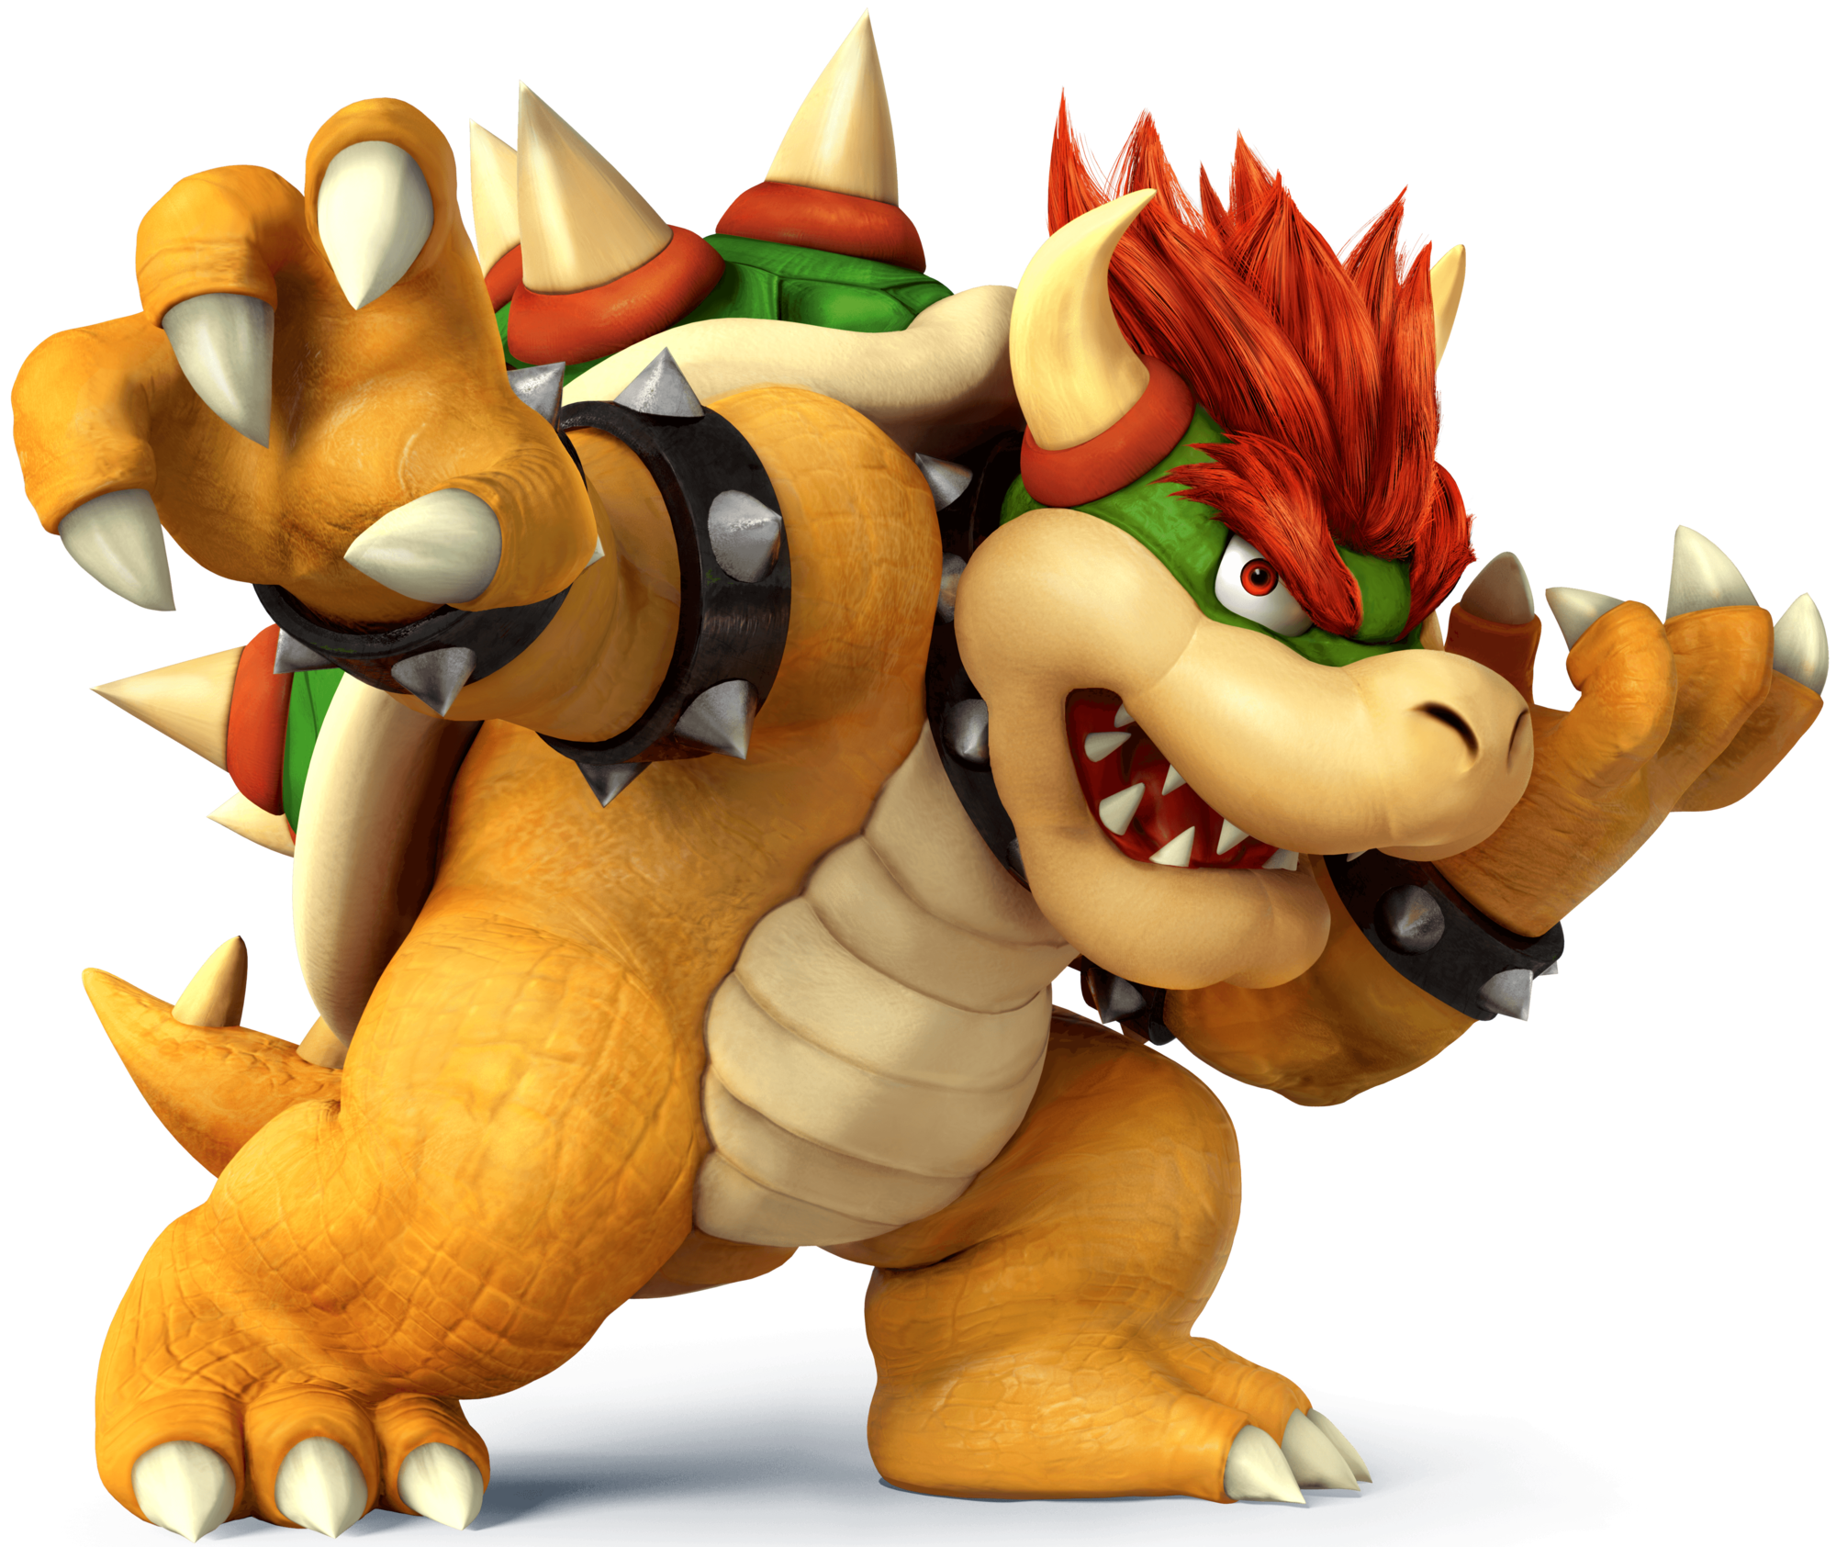
Objetivos para Hito 3
Monedas y energilunas.
Bloques y puntos de control.
Más enemigos: normales y capturables.
Primer jefe final.
Primer nivel: diseño e implementación.

Slide 4
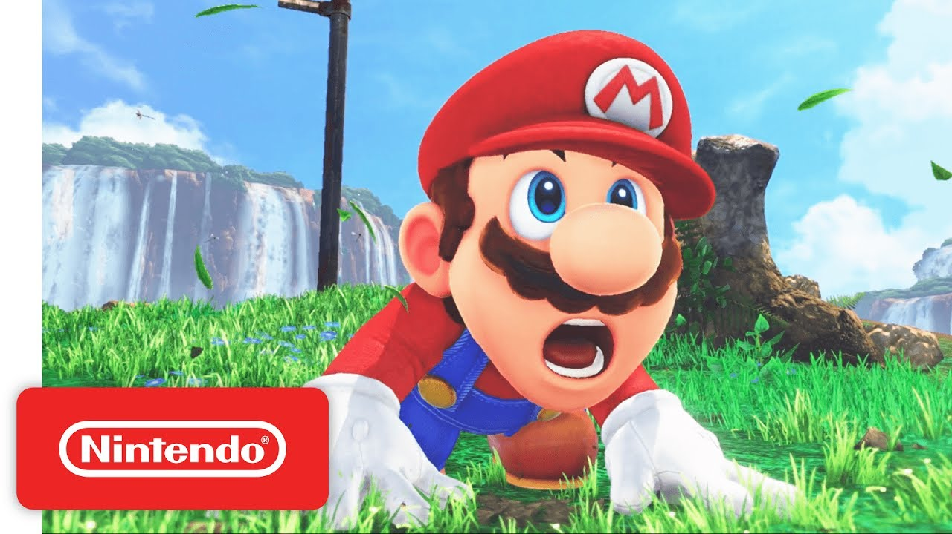
Vídeo
https://www.youtube.com/watch?v=s9LDVgStY_o

